Slide 1
为谁育苗？ 晋升路径、政治联系与 军地运动员联合培养
胡毅喆
2201212180

Slide 2
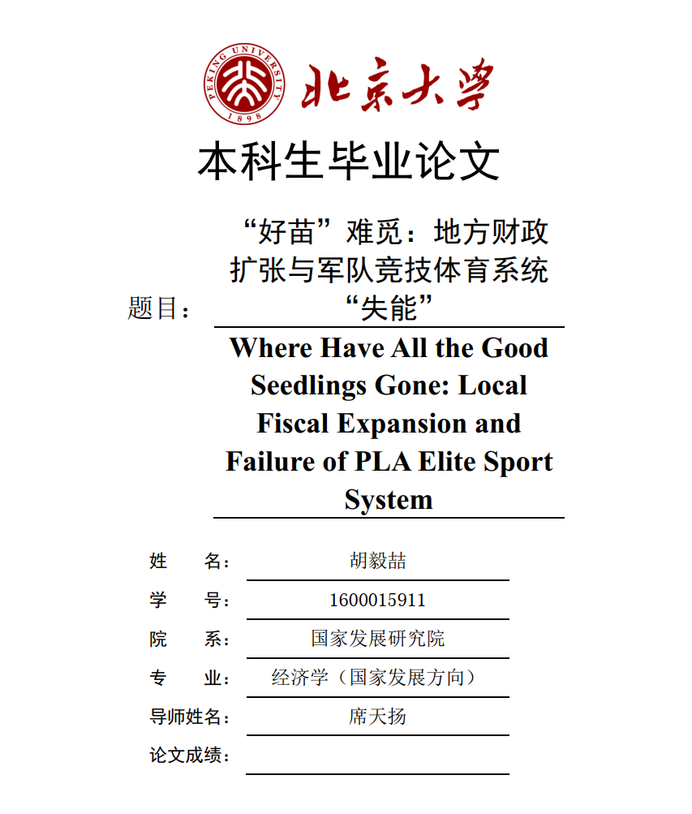
研究基础
原文基本逻辑：
地方体育系统面临着“奥运争光”和“全运争光”2个政策目标与“自主培养”和“联合培养”2条实现路径——培养“奥运争光”运动员对于地方的成本和收益均高于培养“全运争光”运动员；自主培养运动员的成本和收益均高于与解放军队“联合培养”运动员——随着地方的财政扩张，越来越倾向于自主培养“奥运争光”运动员——解放军队能够特招的“奥运争光”优秀运动员减少——解放军队作为“小国家队”失能
实证证据：财政能力越强的省份，向解放军队输送的符合“奥运战略”（包括优势项目和基础大项）运动员数量越少
原文的基本结论：
随着地方经济发展和财政扩张，“举国体制”下的竞技体育系统经历着“分权化”的过程

Slide 3
研究基础
对本科毕业论文的反思：原文有关“两个争光战略”收益的对比是否正确？
“条条”的目标
奥运争光
国家体育总局
“块块”的目标
全运争光？
军队体育系统
特殊时期
“条条”突破“块块”的工具
“条条”
省委
省政府
“块块”
省体育局
竞技体育系统的“条块分割”
原文中观察到的地方自主培养“奥运争光”运动员倾向的增长，未必是地方发展后“块块”财政能力增强的结果，也有可能是以“奥运争光”战略为导向的“条条”对地方体育系统影响力增强的体现
——不是分权化，而是集权化

Slide 4
研究背景
在条块分割的体制下，中央部委如何影响地方部门决策？
正式制度：“尚方宝剑”和“钦差大臣”
反腐败
巡视制度
环保督察
“非正式”制度：政治联系
人生轨迹交集：同乡、同学、同插队等
工作交集：同事、上下级、“身边人”等
政治联系有“横向”和“纵向”之分
此处定义的“横”和“纵”不是政治联系产生时的“横”和“纵”，而是过去政治联系在现阶段所处位置的“横”和“纵”

Slide 5
研究主题和意义
各省份体育局体育局领导在晋升过程中积累的政治联系，如何影响其对中央“奥运争光”和地方“全运争光”战略的重视程度，进而体现在向解放军队输送运动员入伍的数量和结构上？
研究的意义：
有助于通过竞技体育系统理解“条块分割”下中国特色的中央-地方互动关系；
有助于更为准确、全面地理解竞技体育“举国体制”及其制度绩效。

Slide 6
理论假设
强横向政治联系
更高的“全运战略”收益
倾向于自主培养
“全运争光”运动员
增加“奥运争光”运动员向解放军的输送
强纵向政治联系
更高的“奥运战略”收益
倾向于自主培养
“奥运争光”运动员
增加“全运争光”运动员向解放军的输送

Slide 7
数据及其来源
各省份和解放军队历届全运会成绩（数据来源：《中国体育年鉴》，已自有数据集）
历届奥运会中国代表团成绩（数据来源：国际奥委会官方网站，已自有数据集）
历年特招入伍运动员名单（数据来源：国家体育总局官方网站，已自有数据集）
各省份历年主要经济社会指标（数据来源：国家统计局等）
各省历届体育局局长的政治联系：
横向政治联系：其晋升路径上的同僚/上级中本省现任领导干部的数量（副省级+）
纵向政治联系：其晋升路径上的同僚/上级中现任体育总局领导干部的数量（副部级+）
特殊的纵向政治联系：其晋升路径上的同僚/上级中是否有现任体育总局单项中心主任/协会负责人

Slide 8

实证方法和预期结果
分组零膨胀泊松回归
$$E[{运动员入伍数}_{ijk}]=exp⁡(β_{0}+β_{1}×{横向政治联系}_{ijk}+β_{2}{×纵向政治联系}_{ijk}+β_{3}{×控制变量}_{ijk}++ε_{ijk})$$
“奥运争光”项目组： $β_{1}<β_{2}$
“全运争光”项目组： $β_{1}>β_{2}$

Slide 9
文章安排
引言
文献综述
理论模型
数据
实证方法
实证结果
稳健性检验
结论和讨论

